Slide 1
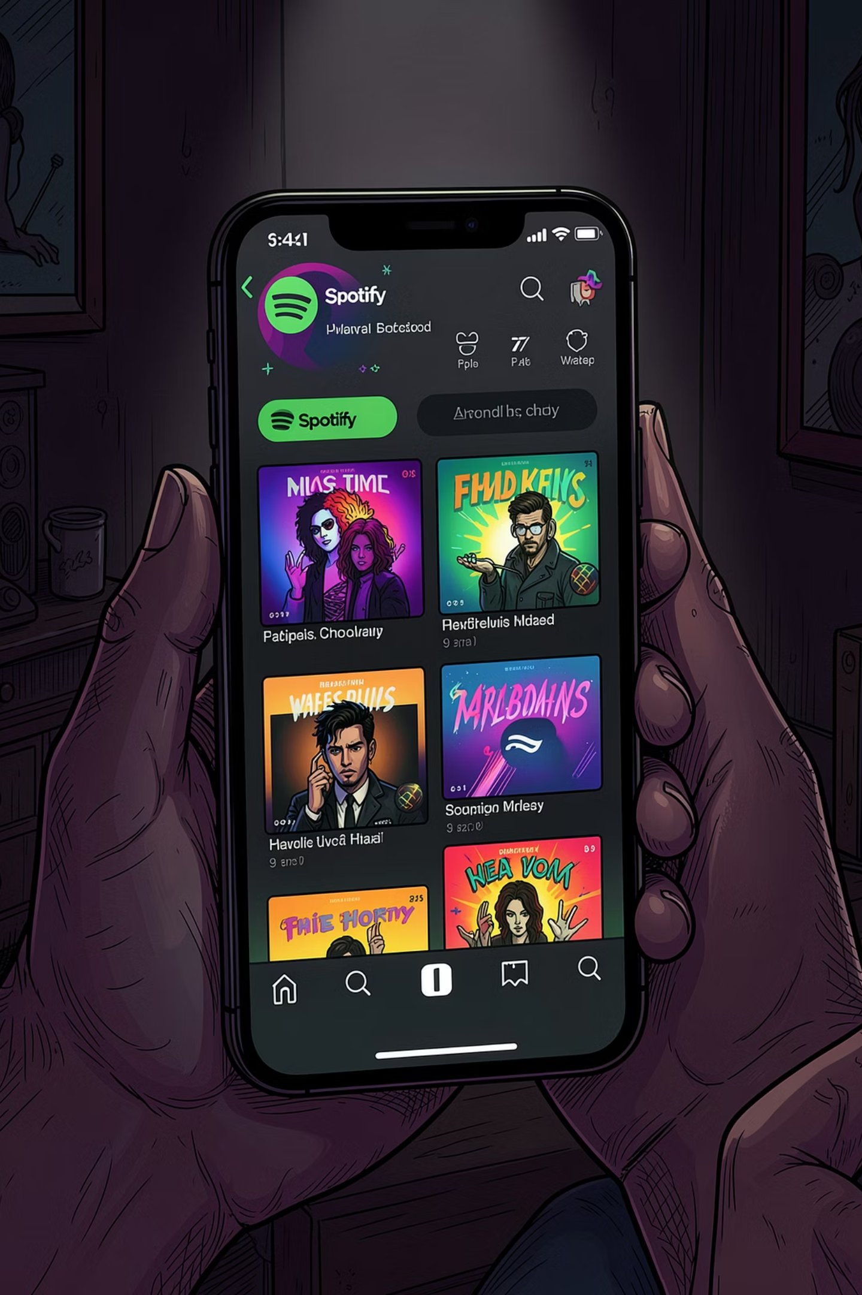
Spotifyのデータベース設計
Spotifyを例に、テーブル・フィールド・レコード・クエリをわかりやすく学びます

Slide 2
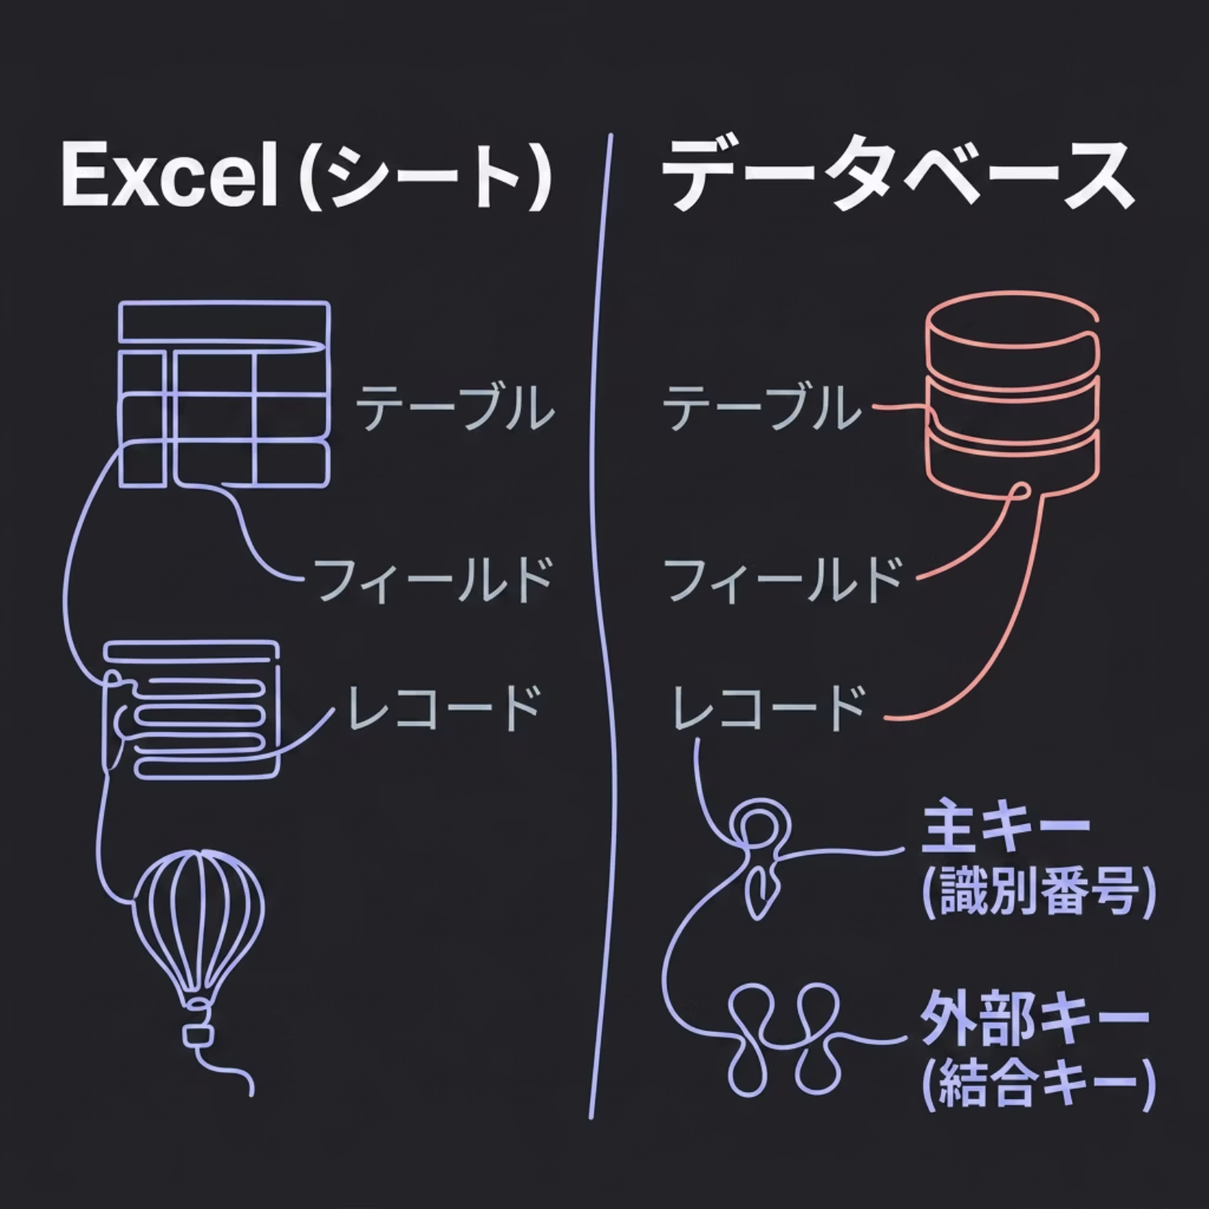

データベースの基本用語
📋 テーブル
📌 フィールド
情報を保存する「表」。Excelのシートに相当します。
列（項目）のこと。例：名前、年齢
📄 レコード
🔑 主キー
行（1件分のデータ）。例：奥田さん1人の情報
1件を一意に識別する番号（例：user_id）
🔗 外部キー
他テーブルとつながる番号。データの関係をつなぐ

Slide 3
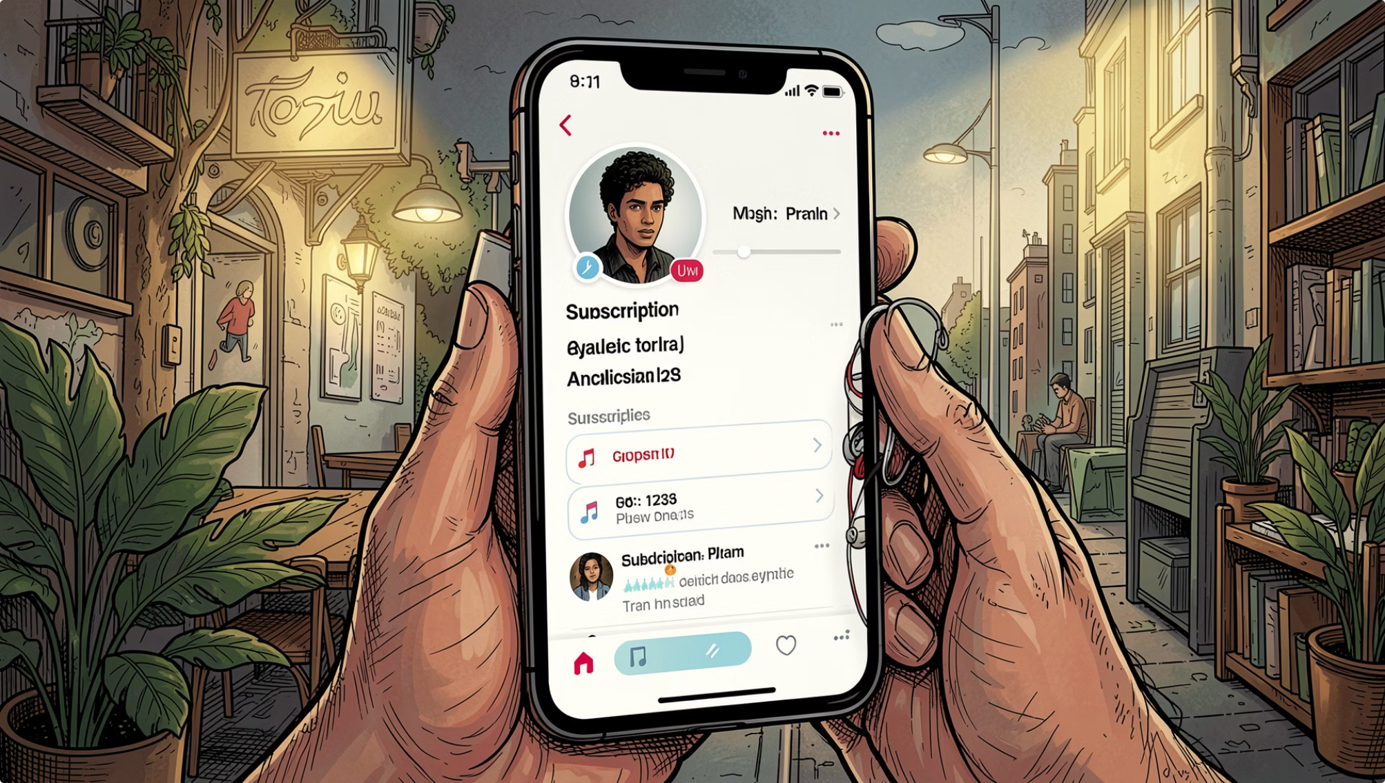
テーブル①
Users（ユーザー）テーブル
保存する目的
アプリを利用するユーザーの基本情報を管理します。
フィールド一覧
user_id
主キー
名前
ユーザー名
年齢
年齢
性別
性別
プラン
無料 / 有料
レコード例
user_id
名前
年齢
性別
プラン
1001
奥田
20
男
無料
1002
佐藤
25
女
有料

Slide 4

テーブル②
テーブル③
Artists・Songs テーブル
🎤 Artists（アーティスト）
アーティスト情報を管理。外部キーはありません。
artist_id
主キー
アーティスト名
名前
ジャンル
J-POP / ROCK など
例：201 | YOASOBI | J-POP
🎵 Songs（曲）
曲情報を管理。artist_id が外部キーとして Artists とつながります。
song_id
主キー
曲名
曲のタイトル
artist_id
外部キー → Artists
再生時間
分:秒
例：301 | アイドル | 201 | 3:33

Slide 5
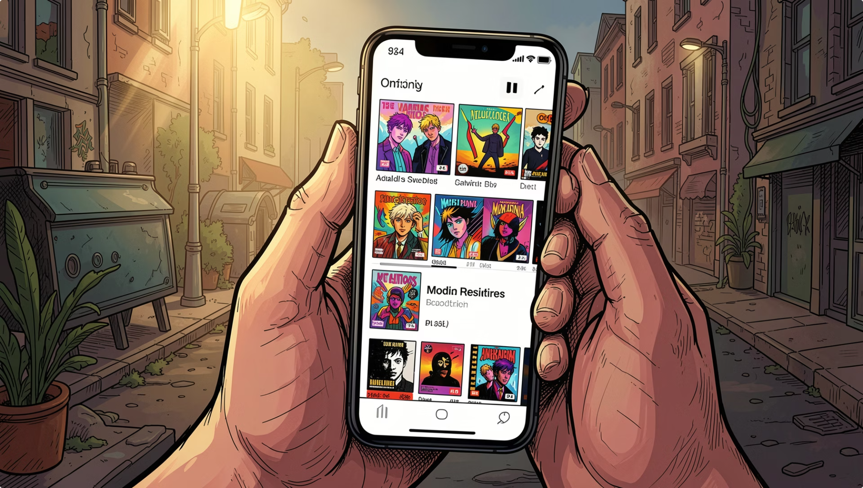

テーブル④
Playlists（プレイリスト）テーブル
保存する目的
ユーザーが作成したプレイリストを管理します。
フィールド一覧
playlist_id
主キー
user_id
外部キー → Users
プレイリスト名
名前
レコード例
playlist_id
user_id
プレイリスト名
1
1001
筋トレ用
2
1001
勉強用
user_id が外部キーとして Users テーブルとつながっています。

Slide 6
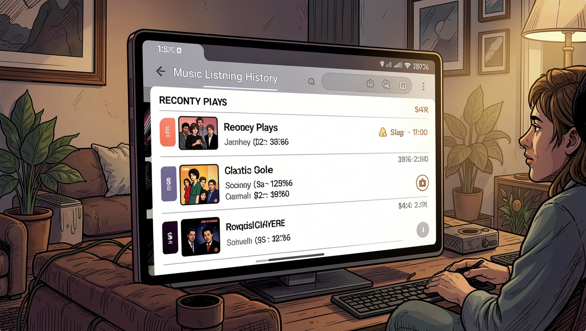
テーブル⑤
Listening_History（再生履歴）テーブル
保存する目的
ユーザーがどの曲をいつ再生したかを記録します。おすすめ機能の基盤データです。
フィールド一覧
history_id
主キー
user_id
外部キー → Users
song_id
外部キー → Songs
再生時間帯
時刻
レコード例
history_id
user_id
song_id
再生時間帯
1
1001
301
22:30
2
1001
302
23:15

Slide 7
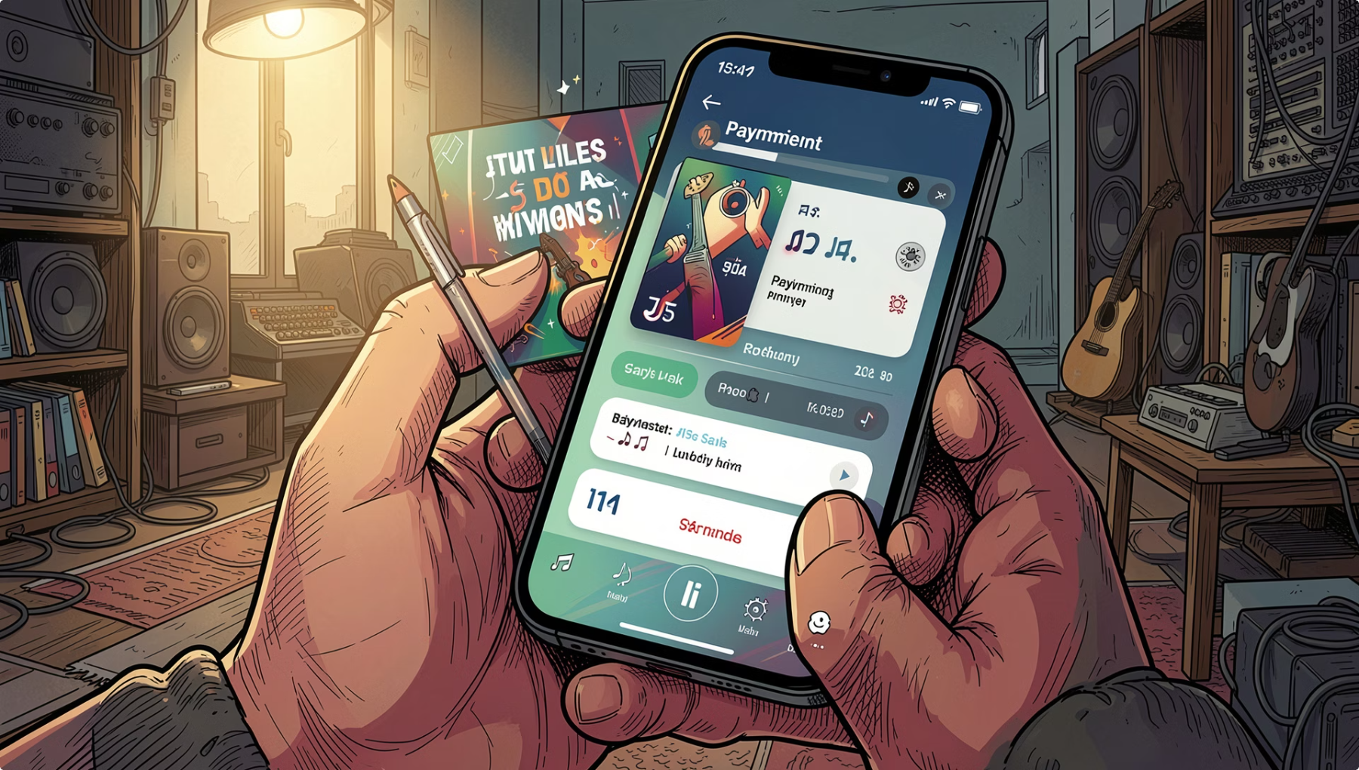
テーブル⑥
テーブル⑦
Subscription_Payments・Ads テーブル
💳 Subscription_Payments（課金履歴）
有料プランの支払い履歴を管理します。
payment_id
主キー
user_id
外部キー → Users
金額
円
支払日
日付
例：1 | 1001 | 980円 | 2026/5/1
📢 Ads（広告）
無料プランユーザーに表示する広告を管理します。
ad_id
主キー
広告主
企業名
ジャンル
スポーツ など
広告時間
秒
ターゲット層
属性
例：401 | Nike | スポーツ | 30秒 | 筋トレ好き

Slide 8
Spotifyで使われるクエリ例
クエリ＝データベースへの命令文（SQL）。Spotifyの主要機能の裏側で動いています。
1
2
🎯 おすすめ曲
🔍 検索機能
再生履歴を分析してAIがおすすめを生成
検索した曲を探して表示
SELECT * FROM Listening_History
WHERE user_id=1001;
SELECT * FROM Songs
WHERE 曲名='アイドル';
3
📢 広告表示
ユーザーの趣味に合わせて広告を配信
SELECT * FROM Ads
WHERE ターゲット層='筋トレ好き';

Slide 9

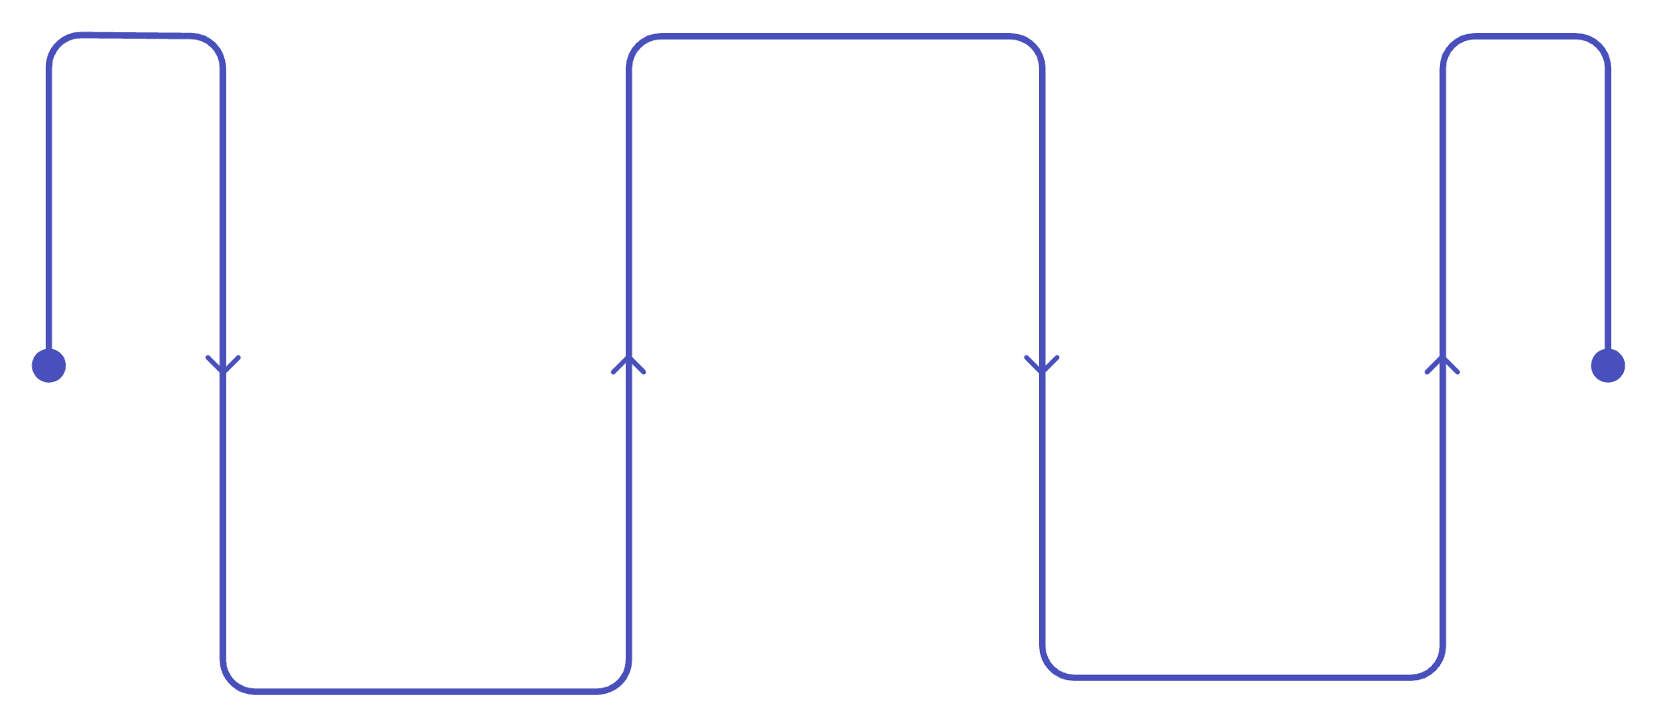
クエリ例 ②
曲検索機能
🎯 何をしたいか
「アイドル」という曲を検索したい
💻 SQL例
SELECT * FROM Songs
WHERE 曲名 = 'アイドル';
📖 何をしているか
Songsテーブルから、曲名が「アイドル」のレコードを検索します。
📊 結果イメージ
song_id
曲名
アーティスト
アルバム
301
アイドル
YOASOBI
THE BOOK 3
Songsテーブル検索
検索ワード入力
結果表示
例：「アイドル」を入力
該当レコードを一覧表示

Slide 10
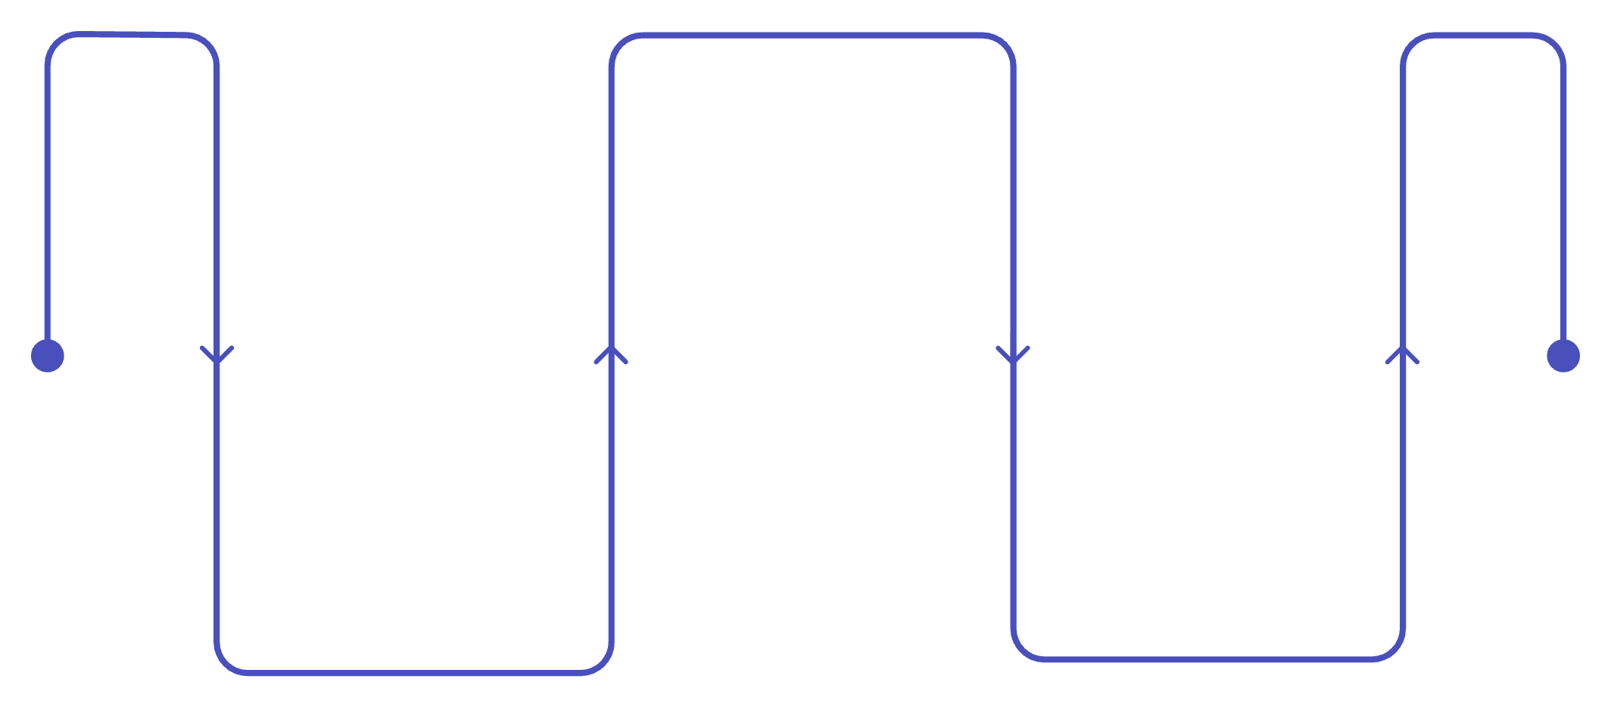
おすすめ曲が流れてくる仕組み
📊 結果イメージ
user_id
曲名
ジャンル
再生回数
🎯 何をしたいか
1001
筋トレBGM
EDM
45回
ユーザーの再生履歴を取得して、おすすめ曲を表示したい
1001
ランニングソング
POP
32回
💻 SQL例
AI分析
SELECT * FROM Listening_History
WHERE user_id = 1001;
ジャンル・時間帯・類似ユーザーを分析
📖 何をしているか
ユーザー1001さんの再生履歴をすべて取得します。好きなジャンル・よく聞く曲・聞く時間帯などを分析します。
再生履歴取得
おすすめ曲表示
ユーザーの再生データを集める
個別に最適な曲を提示

Slide 11

クエリ例 ③
広告表示の仕組み
🎯 何をしたいか
📊 結果イメージ
ユーザーの好みに合った広告を表示したい
💻 SQL例
👟 Nike広告
💪 プロテイン広告
スポーツシューズ新商品
筋トレサプリキャンペーン
SELECT * FROM Ads
WHERE ターゲット層 = '筋トレ好き';
📖 何をしているか
再生履歴から「筋トレ曲」「運動系プレイリスト」を多く聞くユーザーを分析し、最適な広告を選択します。
再生履歴分析
趣味・嗜好特定
広告の選択
広告表示

Slide 12
まとめ：音楽アプリの裏側
クエリとは
Spotifyでの活用
大量のクエリが動く
データベースへの命令文。SQLで書かれます。
検索・広告・おすすめ・共同再生など多彩な機能で使われています。
音楽アプリの裏側では、あなたの操作に合わせて大量のクエリがリアルタイムで動いています。
「Spotifyで曲を再生する」というシンプルな行動の裏には、複数のクエリが連携して動いています。データベースの仕組みを知ることでアプリの見え方が変わります！

